Slide 1
Proof of Concept
Robin De Herdt

Slide 2
Doel
Lego creatie met arduino aansturen over wifi
Circuit afleggen dat gemaakt wordt via online painter

Slide 3

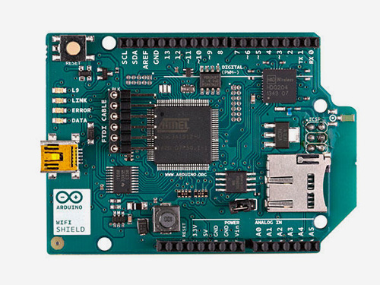
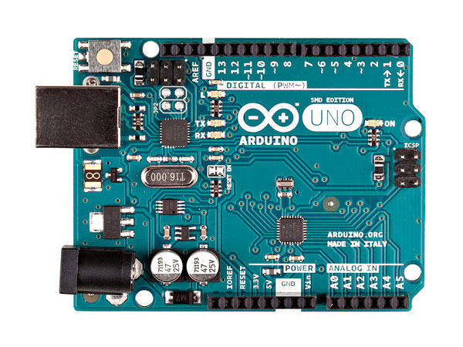

Materiaal

Slide 4
Aansturing lego tank
Lego motor opendoen en verbinden met arduino
-> moeilijk/kans dat het misgaat
Oplossing: via IR receiver signalen naar motor doorgeven

Slide 5


Standaard lego IR
Lego IR receiver
Standaard remote control:

Slide 6
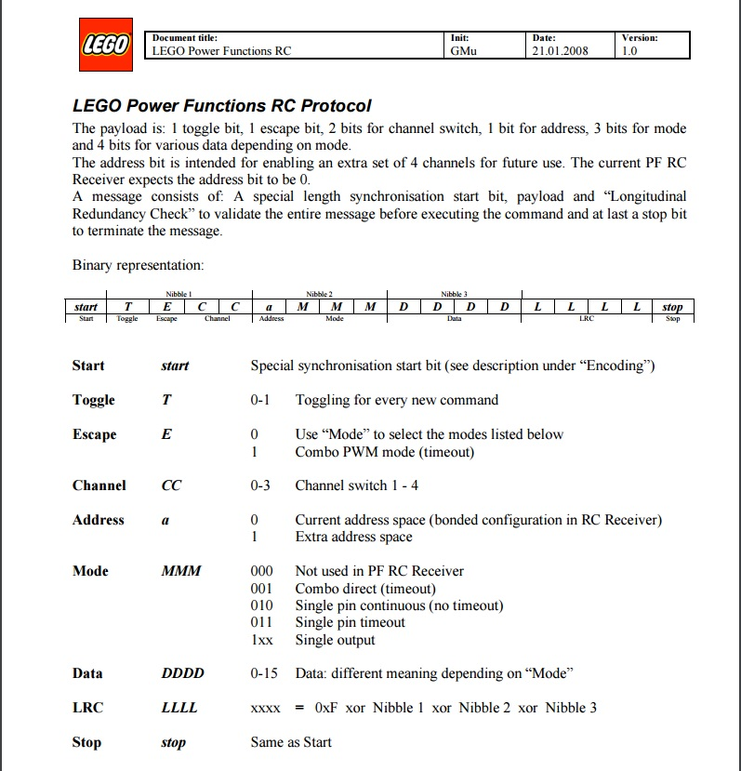
Lego IR protocol

Slide 7
Lego IR
Gelukkig bestaat er een library voor alles:
https://github.com/jurriaan/Arduino-PowerFunctions
Oude library met weinig voorbeelden, maar het werkt

Slide 8
Arduino server vs client
Arduino als webserver:
Te basic interface
Onhandig om mee te werken
Arduino als client
Kan repeating get requests doen naar externe server
“Hacky” methode

Slide 9
Arduino client
Repeating get requests naar index.php voor array met commando’s
Commando’s komen uit een database
Eerste record in table geeft weer of commando’s al uitgevoerd zijn
0 = niet uitgevoerd
1 = al uitgevoerd

Slide 10
Painter
HTML5 canvas
Tekeningen maken: http://intridea.github.io/sketch.js/

Slide 11
Tekening interpreteren
Niet gelukt
Gezocht naar:
‘Drawing interpreter’
‘Drawing to grid’
‘Convert drawing to grid’
Symboolherkenning/tekstherkenning: https://github.com/kirel/detexify

Slide 12
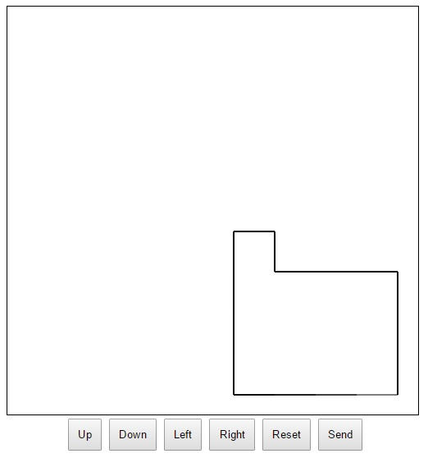
Alternatief

Slide 13
Probleem
Wifi shield connect niet op wpa2 (schoolnetwerk)
Oplossing: via seriële verbinding demo geven

Slide 14
Php naar arduino
https://github.com/Xowap/PHP-Serial
Rechtstreeks commando’s over USB sturen
Geen database nodig

Slide 15
Demo time!

